Slide 1

ngular
Chapitre 13
RXJS

Slide 2

RxJS
RxJS est une librairie JS inclue dans Angular 6 qui permet d’avoir une programmation reactive
Emprunté au Framework REACT
Programmation réactive
Stream de Java
LINQ de .NET
Lambda et générateur de Python
Programmation fonctionnelle
Programmation asynchrone
Observable
Massivement utilisée

Slide 3
Angular 6 et RxJS 6
Angular 6 utilise RxJS 6
Très différent des version précédentes
Installation de RxJS 6
Inutile avec Angular 6
npm install rxjs
npm install rxjs-compat

Slide 4
Introduction
Tout comme les promesses avaient modifié nos habitudes, la programmation réactive nous oblige à apprendre un nouveau paradigme
La programmation réactive se base sur le concept d'observateur
On définit des observables et des observateurs
Les observables vont émettre des événements qui seront interceptés par les observateurs
La programmation réactive va étendre ce concept en permettant de combiner les observables, modifier les événements à la volée, les filtrer

Slide 5
Observable
Observable est l'objet de base de la programmation réactive
Se trouve dans le module RxJS
import { Observable, of, … } from 'rxjs';
C'est lui qui va nous permettre de créer des observables
tsc utilisé par ts-node ne s'est pas compiler un module .ts dans node_modules, pour un scripte ts-node il faut remplacer l'import par
var rx = require("rxjs");
qui est l'équivalent de
import * as rs from rxjs

Slide 6
Observation
Of
of est la méthode la plus simple et permet de créer un observable n'envoyant qu'une seule valeur
const myObservable = of(42);
Nous avons donc un observable mais personne pour le surveiller

Slide 7
Souscription
subscribe
subscribe prend en paramètre l'observateur, qui est une simple fonction qui recevra les valeurs émises par l'observable
myObservable.subscribe((value) => { console.log(value); }); // 42

Slide 8
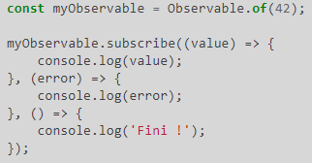
Gestion des susbscribes
subscribe peut également prendre deux autres arguments
une fonction appelée en cas d'erreur
une autre appelée une fois l'observable fini

Slide 9
Observable sur collection
from
Il existe d'autres manière de créer des observateurs à partir de différentes sources de données
A partir d'une collection
const myObservable2 = from(['bonjour', 'le', 'monde']);
of
const myObservable2 = of('bonjour', 'le', 'monde');

Slide 10
Pipe
Pipe va permettre d'enchainer des actions réactive
C'est la base de la programmation réactive
myObservable.pipe(
rx.tap((value) => console.log('Avant : ' + value)),
rx.map((value: number) => value++),
rx.tap((value) => console.log('Après : ' + value)),
)

Slide 11
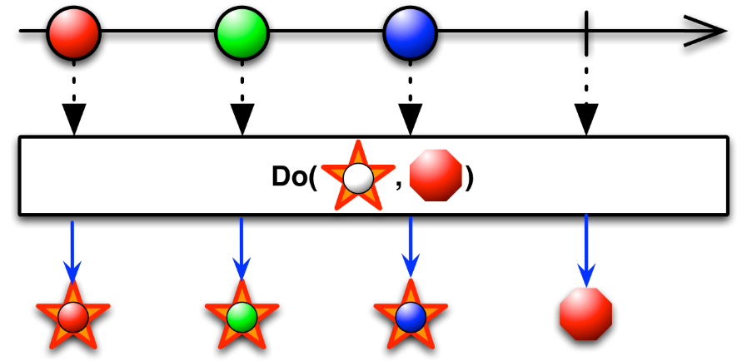
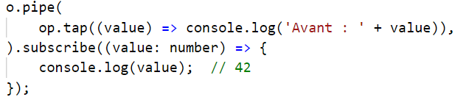
Tap
Tap
Alias de do
Enregistre une action sur des Observable
Ne modifie pas les données
import { tap, map } from 'rxjs/operators';
ou
var op = require('rxjs/operators')

Slide 12
Map
Programmation fonctionnelle
Inventé par LISP
Introduit par C# 3 en 2008 dans LINQ Collection.Select
Introduit par Python 2 en 2008 dans les listes en intention
Introduit par Java 8 en 2014 dans stream
Map(action)
Enregistre une action sur chaque valeur du Observable
Asynchrone

Slide 13
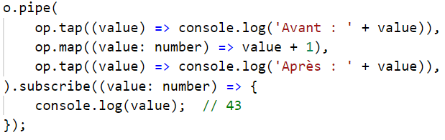
Map
Exemple

Slide 14
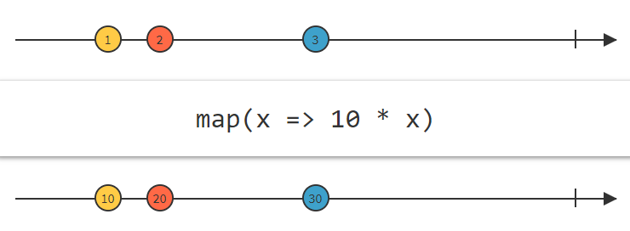
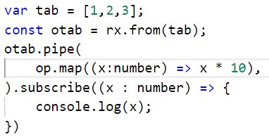
Map sur collection
Effectue l'action sur chaque élément en asynchrone

Slide 15
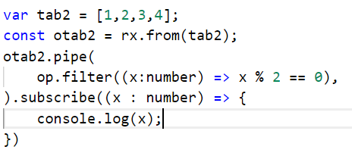
Filter
Permet de filtrer des élément d'après un prédicat
Lambda fonction booléenne

Slide 16
Observable sur intervalle de temps
interval
const myObservable3 = interval(2000);
Envoie une valeur toutes les 2 secondes

Slide 17
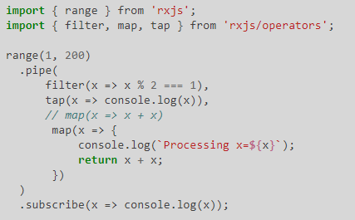
Pipe complexe
Il est possible d'enchainer des actions complexes
Asynchrones
Lazy Loading
Très utile pour les services REST

